Slide 1
Tadeusz Kościuszko
PATRON MOJEJ SZKOŁY

Slide 2
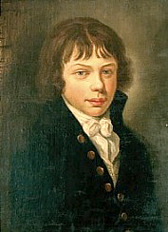
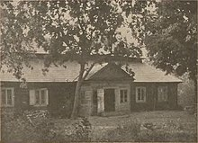
Andrzej Tadeusz Bonawentura Kościuszko herbu Roch III urodził się 4 lutego 1746 roku w Mereczowszczyźnie na Polesiu.

Slide 3
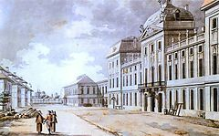
Tadeusz wybrał karierę wojskowego. Uczył się w szkole rycerskiej w Warszawie, gdzie wyróżniał się z pośród studentów. Ukończył też kurs inżynierski. Jako stypendysta królewski wyjechał do Francji, która była w przededniu rewolucji.

Slide 4
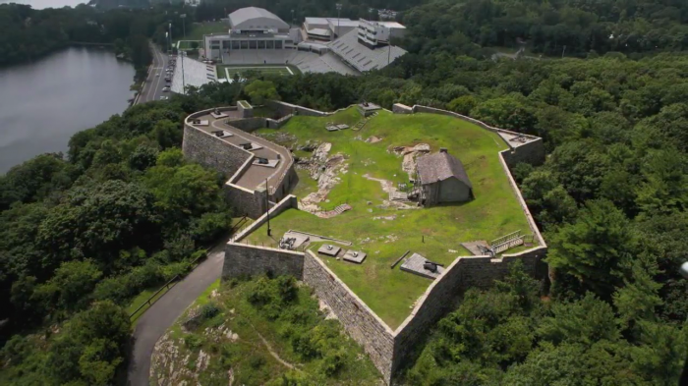
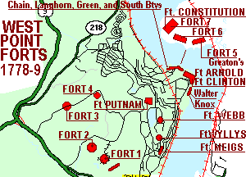
W 1776 roku wypłynął w podróż do Ameryki Północnej. Wiele miesięcy fortyfikował różne obozy wojskowe. Przyczynił się do zwycięstwa amerykanów w bitwie pod Saratogą w 1777 roku. Powierzono mu budowę twierdzy West Point.
Fort Putnam

